Slide 1
আজকের ক্লাসের সবাইকে
স্বাগত

Slide 2
পরিচিতি
মোঃ শহীদ সারওয়ার্দী আজম
ট্রেড ইন্সট্রাক্টর (কম্পিউটার )
কারিগরি মহিলা মহাবিদ্যালয়
সিংড়া, নাটোর।
মোবাইলঃ ০১৭১৩৯৩৬৯০৫
ই-মেইলঃ wtcazam@gmail.com
Web: http://twc.edu.bd/

Slide 3
পাঠ পরিচিতি
পাঠঃ প্রাইমারী ও সেকেন্ডারী মেমোরী এর মধ্যে পার্থক্য এবং বৈশিষ্ঠ্য।
শ্রেণি : নবম
অধ্যায়ঃ চতুর্থ
অনুশীলনী : ৪.2
সময় : ৫০ মি.

Slide 4
শিখনফল
এ পাঠ শেষে শিক্ষার্থীরা-
১.
প্রাইমারী মেমোরী ও সেকেন্ডারী মেমোরী এর মধ্যে পার্থক্য নির্ণয় করতে পারবে,
২.
প্রাইমারী মেমোরী ও সেকেন্ডারী মেমোরী এর মধ্যে পার্থক্য বর্ণনা করতে পারবে,
3.
প্রাইমারী মেমোরী ও সেকেন্ডারী মেমোরী এর বৈশিষ্ঠ্য বিস্তারিতভাবে ব্যাখ্যা করতে পারবে।

Slide 5
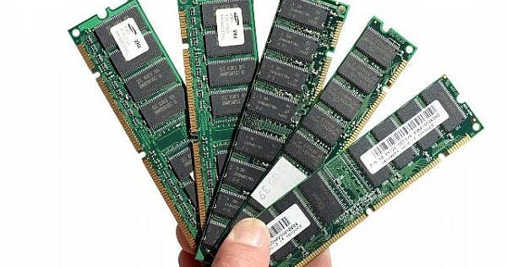
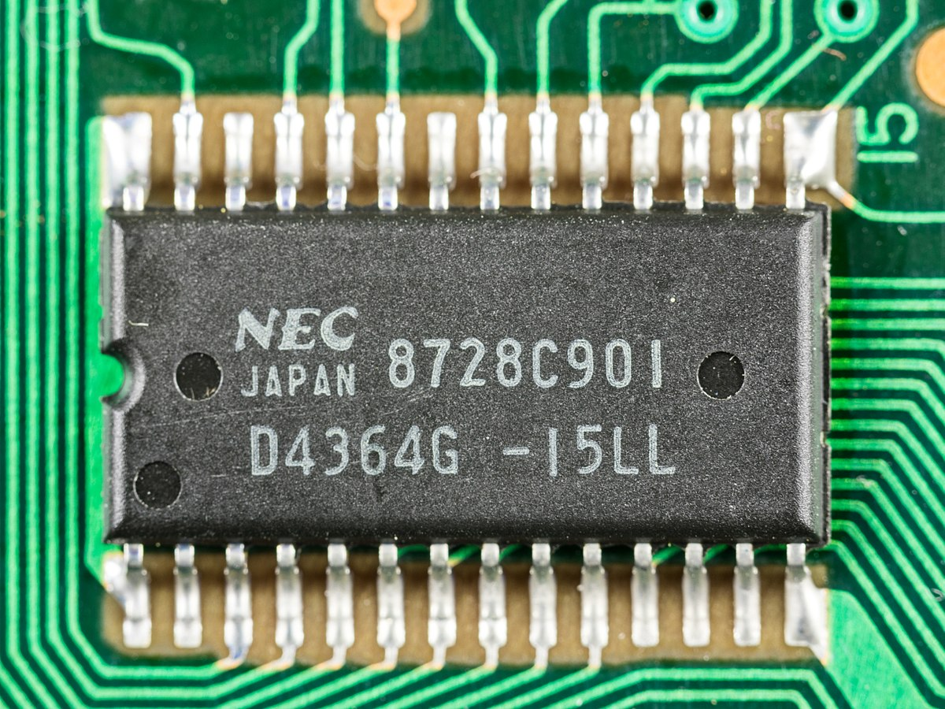
নিচের চিত্রগুলো লক্ষ্য কর
প্রাইমারী মেমোরী (RAM)
প্রাইমারী মেমোরী (ROM)

Slide 6
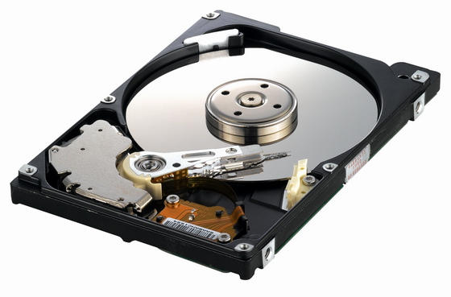
নিচের চিত্রগুলো লক্ষ্য কর
সেকেন্ডারী মেমোরী (Hard Disk)
সেকেন্ডারী মেমোরী (Flash Drive)

Slide 7
প্রাইমারী মেমোরী ও সেকেন্ডারী মেমোরী এর মধ্যে পার্থক্য
 | প্রাইমারী মেমোরী | সেকেন্ডারী মেমোরী
০১. | প্রাইমারী মেমোরী ও CPU এর মধ্য প্রত্যক্ষ সংযোগ থাকে। | প্রাইমারী মেমোরী ও CPU এর মধ্য প্রত্যক্ষ সংযোগ থাকে না।
০২. | সাধারনত চলমান প্রোগ্রাম, উপাত্ত এবং তথ্য অস্থায়ী ভাবে সংরক্ষণ করে। | প্রোগ্রাম ও তথ্য এবং প্রসেসিং এর ফলাফল স্থায়ীভাবে সংরক্ষণ করে।
০৩. | CPU এর সংগে প্রত্যক্ষভাবে সংযুক্ত থাকায় এতে পঠন/ লিখন এর গতি দ্রুত হয়। | CPU এর সংগে প্রত্যক্ষভাবে সংযুক্তভাবে না থাকায় পঠন/ লিখন এর গতি ধীর হয়।
০৪. | প্রাইমারী মেমোরী উদ্বায়ী অর্থাৎ বিদ্যুৎ প্রবাহ বন্ধ করলে সংরক্ষিত উপাত্ত ও তথ্য মুছে যায়। | সেকেন্ডারী মেমোরী অনুদ্বায়ী অর্থাৎ বিদ্যুৎ প্রবাহ বন্ধ করলে এতে সংরক্ষিত উপাত্ত ও তথ্য মুছে যায় না।
০৫. | প্রাইমারী মেমোরী এর এক্সেস টাইম ও ধারন ক্ষমতা কম। | সেকেন্ডারী মেমোরী এর এক্সেস টাইম ও ধারনক্ষমতা বেশী।
০৬. | প্রাইমারী মেমোরী যেমন রম এ ফার্মওয়ার সংরক্ষিত থাকে। | সেকেন্ডারী স্টোরেজ মিডিয়াতে ফার্মওয়ার সংরক্ষিত থাকে না।
০৭. | প্রািইমারী মেমোরীতে সংনরক্ষিত উপাত্ত ও তথ্যাবলীকে CPU সরাসরি ব্যবহার করতে পারে। | সেকেন্ডারী মেমোরীতে সংরক্ষিত উপাত্ত ও তথ্যাবলীকে CPU প্রথমে প্রাইমারী মেমোরীতে উত্তোলন করে, অতপর ব্যবহার করে।
০৮. | সেমিকন্ডাক্টর, মেমোরী, ম্যানেটিক কোর মেমোরী, পাতলা ফিল্ম মেমোরী ইত্যাদি প্রাইমারী মেমোরী এর উদাহরন। | ম্যাগনেটিক টেপ, ম্যাগনেটিক ড্রাম, হার্ডডিস্ক, ফ্ল্যাশ মেমোরী, কম্প্যাক্ট ডিস্ক, পাঞ্চ কার্ড ইত্যাদি সেকেন্ডারী মেমোরী এর উদাহরন।

Slide 8
প্রাইমারী মেমোরী ও সেকেন্ডারী মেমোরী এর বৈশিষ্ঠ্য
প্রাইমারী মেমোরী এর বৈশিষ্ঠ্য সমূহঃ-
প্রাইমারী স্টোরেজ মিডিয়া সাধারনত CPU এর সাথে সরাসরি সংযোগ থাকে।
প্রক্রিয়াকরণের জন্য প্রয়োজণীয় প্রোগ্রাম ও ডেটা এবং কম্পিউটারের নিজস্ব নিয়ন্ত্রণের জন্য ব্যবহৃত কিছু প্রোগ্রাম প্রাইমারী স্টোরেজ মিডিয়াতে ধারন করে।
প্রাইমারী স্টোরেজ মিডিয়া থেকে ডাটা পড়তে বা লিখতে CPU এর কম সময় লাগে।
প্রাইমারী স্টোরেজ মিডিয়ার ধারনক্ষমতা তুলনামূলকভাবে কম কিন্তু দাম বেশী।
প্রাইমারী স্টোরেজ মিডিয়ার ডেটা চলাচলের গতি বেশী।
সেকেন্ডারী মেমোরী এর বৈশিষ্ঠ্য সমূহঃ-
কেন্দ্রীয় প্রক্রিয়াকরণ অংশ বা CPU এর সংগে এর কোন প্রত্যক্ষ সংযোগ নেই তবে CPU এর নির্দেশে প্রধান ও সহায়ক মেমোরীর মধ্যে উপাত্ত বা নির্দেশ চলাচল করে।
বিভিন্ন ধরনের প্রোগ্রাম এবং ইনপুটকৃত তথ্যসমূহ প্রক্রিয়াকরণের পর প্রক্রিয়াজাত তথ্যসমূহ সংরক্ষণের জন্য সেকেন্ডারী স্টোরেজ মিডিয়া ব্যবহৃত হয়।
সেকেন্ডারী স্টোরেজ মিডিয়ার ধারনক্ষমতা অনেকগুন বেশী।
সেকেন্ডারী স্টোরেজ মিডিয়ার দাম তুলনামূলকভাবে অনেক কম।
সেকেন্ডারী স্টোরেজ মিডিয়ার এক্সেস সময় অনেক বেশী।

Slide 9
একক কাজ
সময়- ৩মি.
শাপলা দল
দুইটি প্রাইমারী মেমোরী ও সেকেন্ডারী মেমোরী এর মধ্যে পার্থক্য বল
গোলাপ দল
অধিক ধারনক্ষমতা কিন্তু দামে কম মেমোরীর নাম বল
জবা দল
২টি প্রাইমারী মেমোরী ও সেকেন্ডারী মেমোরী এর বৈশিষ্ঠ্য বল

Slide 10
মূল্যায়ন
১.
কোন মেমোরী এর বিদ্যুৎ প্রবাহ বন্ধ করলে সংরক্ষিত উপাত্ত ও তথ্য মুছে যায়।
ক্লিক
বায়োস
রম
হার্ডডিস্ক
র‌্যাম
১.
কম্পিউটারের স্থায়ী মেমোরীকে কি বলা হয়
ক্লিক
বায়োস
রম
র‌্যাম
সিপিইউ
১.
কোন প্রকার মেমোরী পঠন/ লিখন দ্রুত গতিতে করতে পারে।
ক্লিক
রম
পাঞ্চ কার্ড
র‌্যাম
ফ্ল্যাশ মেমোরী

Slide 11
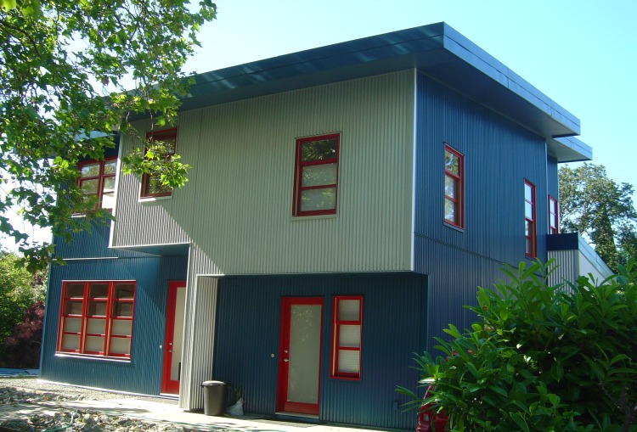
বাড়ীর কাজ
প্রাইমারী মেমোরী ও সেকেন্ডারী মেমোরী এর মধ্যে পার্থক্য লিখে আনবে।

Slide 12
সবাইকে
ধন্যবাদ

